Slide 2
XXXII летние Олимпийские игры пройдут в Токио с 23 июля по 08 августа 2021 года. Более 7800 спортсменов заработали путевки на Олимпийские игры в Токио. Распространено 70 процентов всех квот. Во многих видах спорта квалификационные соревнования завершились. Оставшиеся 20 процентов квот будут распределены посредством рейтинга, 10 — через соревнования. Крайний срок — 29 июня

Slide 3
339 спортивных дисциплин
33 вида спорта

Slide 4
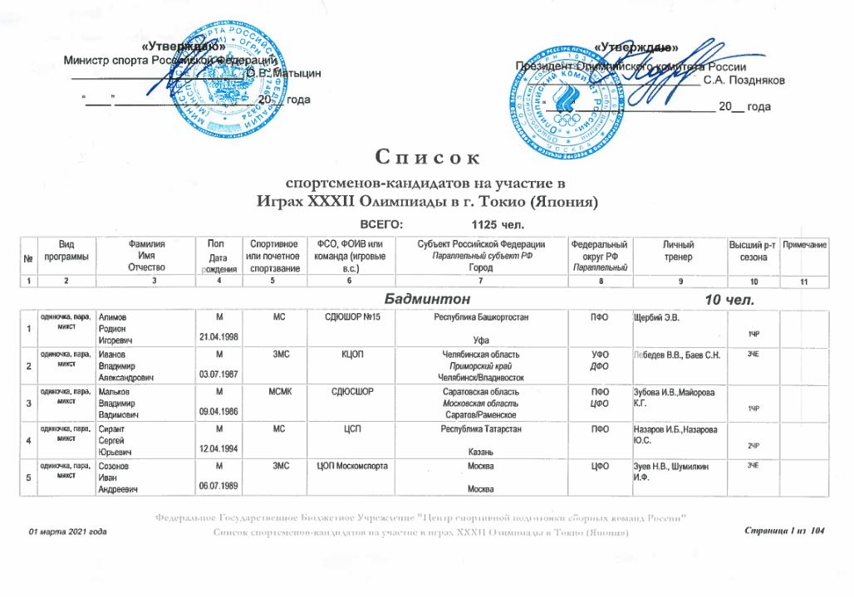

Slide 5
17 спортсменов-кандидатов
9 видов спорта
9 муниципальных образований

Slide 6
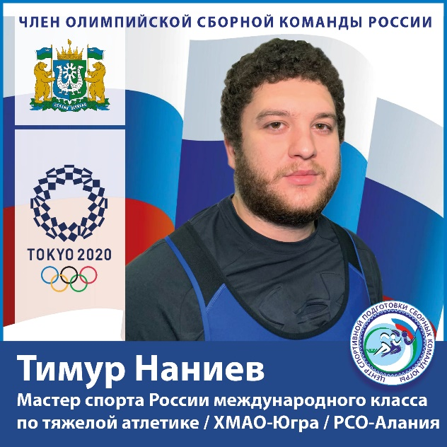
Спортсмены Югры, получившие путевки на Летние Олимпийские Игры в Токио

Slide 7
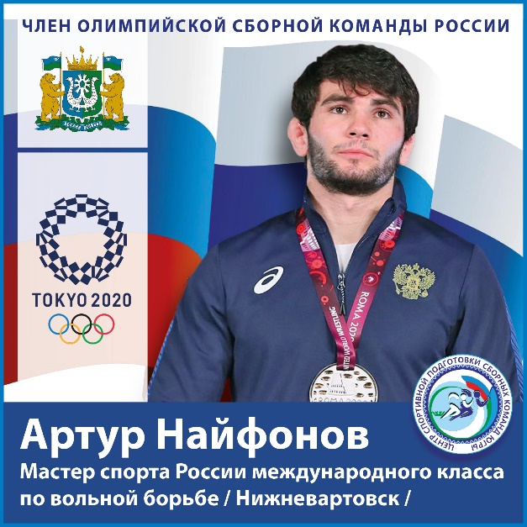
Спортсмены Югры, получившие путевки на Летние Олимпийские Игры в Токио

Slide 8
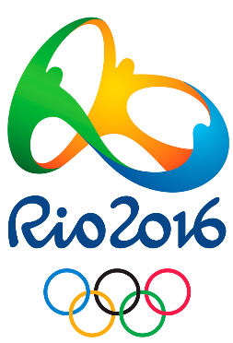
Югорские спортсмены на летних Олимпийских Играх

Slide 9
СПАСИБО ЗА ВНИМАНИЕ!

